Slide 1
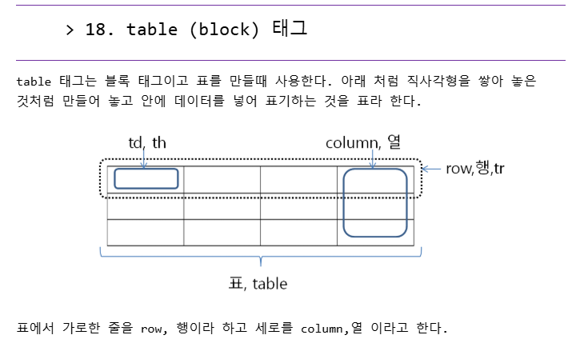

Slide 2
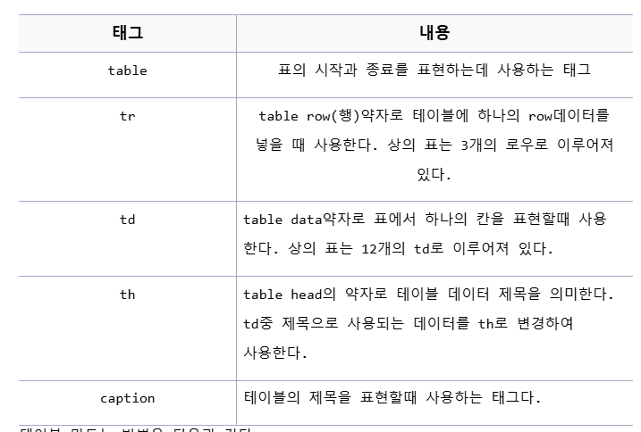

Slide 3
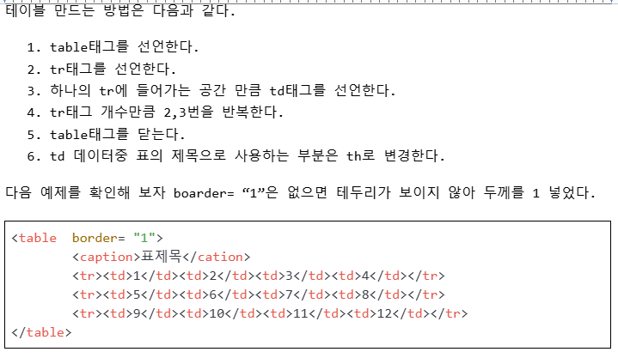

Slide 4
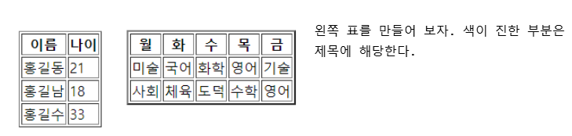

Slide 5
<table border="1"> <tr> <th>이름</th><th>나이</th> </tr> <tr><td> 홍길동 </td><td>21 </td></tr> <tr><td>홍길남</td><td>18</td></tr> <tr><td>홍길수</td><td>33</td></tr> </table>
<table border="1"> <tr> <th>월</th><th>화</th><th>수</th><th>목</th><th>금</th> </tr> <tr> <td>미술</td><td>국어</td><td>화학</td><td>영어</td><td>기술</td> </tr> <tr> <td>사회</td><td>체육</td><td>도덕</td><td>수학</td><td>영어</td> </tr> </table>

Slide 6
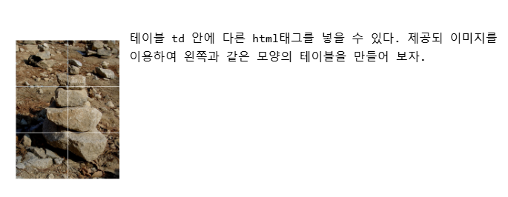

Slide 7
다음은 tr들을 묶어서 특정 속성을 적용하고 싶을때 사용하는 태그이다.
표를 확인하고 다음 예제를 확인해 보자.
thead | 표의 머리글을 의미한다.
tbody | 표의 본문을 의미한다.
tfoot | 표의 바닥글을 의미한다.

Slide 8
<!DOCTYPE html> <html lang="en"> <head> <meta charset="UTF-8"><title>테이블태그</title> </head> <body> <table border= "1"> <thead> <tr><td>1</td><td>2</td><td>3</td></tr> <tr><td>4</td><td>5</td><td>6</td></tr> </thead> <tbody bgcolor="red"> <tr><td>7</td><td>8</td><td>9</td></tr> <tr><td>1</td><td>2</td><td>3</td></tr> </tbody> <tfoot> <tr><td>4</td><td>5</td><td>6</td></tr> <tr><td>7</td><td>8</td><td>9</td></tr> </tfoot> </table> </body> </html>

Slide 9
테이블을 만들 때 thead, tbody, tfoot 태그를 명시하지
않아도 브라우저는 자동으로 이를 추가합니다.
핵심 내용 정리자동 생성<table> 태그 안에 <tr>만 작성해도 브라우저는 자동으로
<thead>, <tbody>, <tfoot>을 추가합니다.
이를 확인하려면 브라우저의 **개발자 도구(F12)**를 열어보면 됩니다.
구조브라우저가 자동으로 table → thead, tbody, tfoot → tr 구조로 변환합니다.
즉, <table> 바로 밑에 <tr>가 오는 구조는 자동으로 변경됩니다.
CSS의 영향CSS로 테이블을 스타일링할 때,
본인이 작성한 구조대로 동작하지 않을 수 있습니다.
브라우저가 자동으로 생성한 <thead>, <tbody>, <tfoot> 때문에 예상과
다른 CSS 적용이 발생할 수 있습니다.

Slide 10
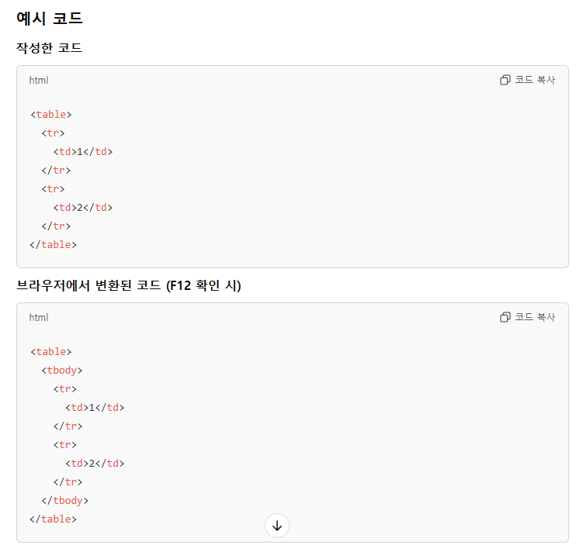
CSS를 적용할 때 table > tr를 선택하면 동작하지 않습니다. 대신 table > tbody > tr를 명확히 선택해야 합니다.자동 생성된 태그를 고려해서 선택자와 스타일을 작성해야 합니다.

Slide 11
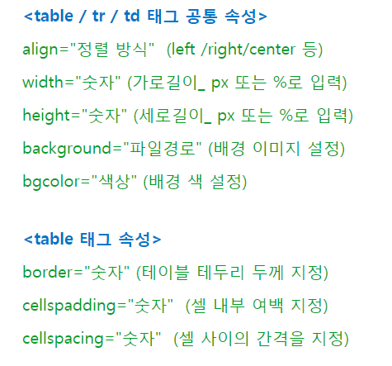

Slide 12
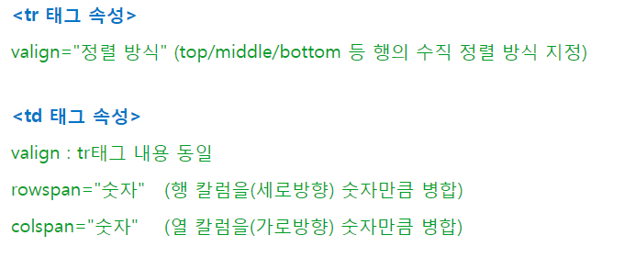

Slide 13
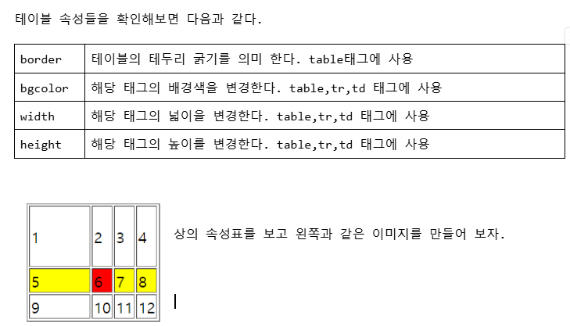

Slide 14
<table border= "1" bgcolor="white" width="300px"> <tr><td width="60px">1</td><td height="60px">2</td><td>3</td></tr> <tr bgcolor="yellow"><td>5</td><td bgcolor="red">6</td><td>7</td></tr> <tr><td>9</td><td>10</td><td>11</td></tr> </table>

Slide 15
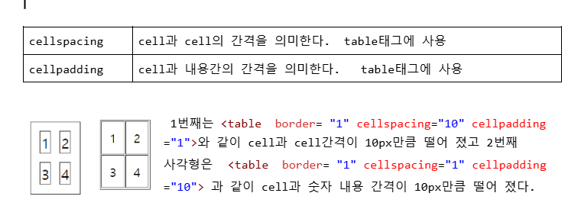

Slide 16
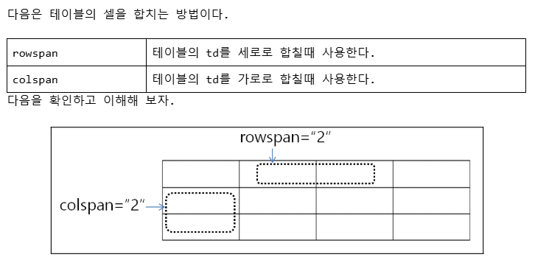

Slide 17
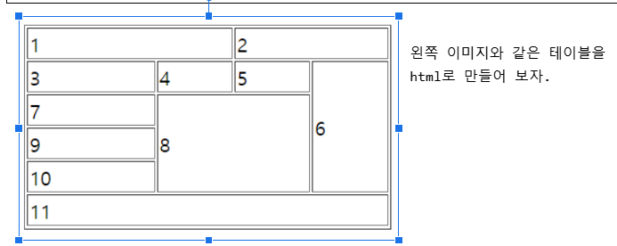
<table border= "1"> <tr><td>1</td><td colspan="2">2</td><td>4</td></tr> <tr><td rowspan="2">5</td><td>6</td><td>7</td><td>8</td></tr> <tr><td>10</td><td>11</td><td>12</td></tr> </table>

Slide 18
<table border="1" width="300"> <tr> <td colspan="2">1</td><td colspan="2">2</td> </tr> <tr> <td>3</td><td>4</td><td>5</td><td rowspan="4">6</td> </tr> <tr> <td>7</td><td colspan="2" rowspan="3">8</td> </tr> <tr><td>9</td></tr> <tr><td>10</td></tr> <tr> <td colspan="4">11</td> </tr> </table>

Slide 19
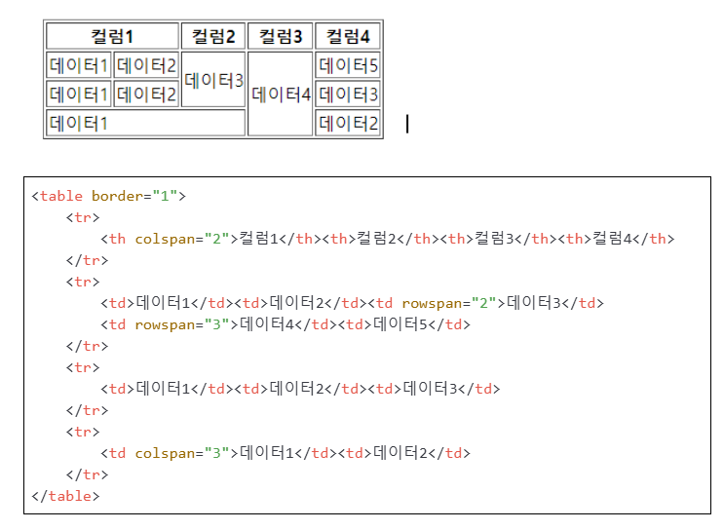

Slide 20
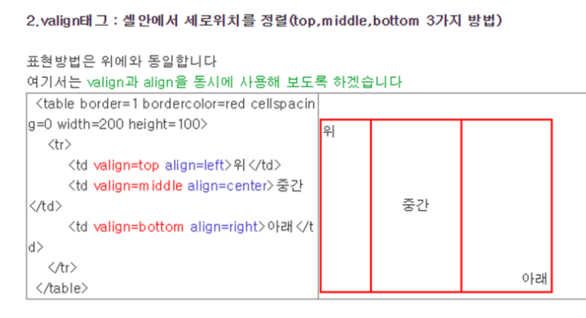
디자인관련 속성은 html 속성 보다는 css로 만들것을 권장한다.

Slide 21
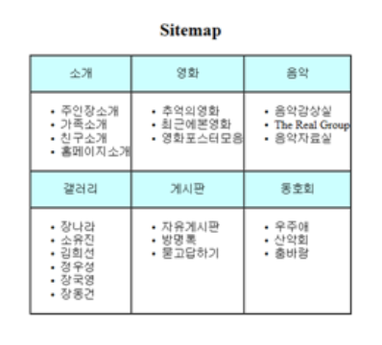
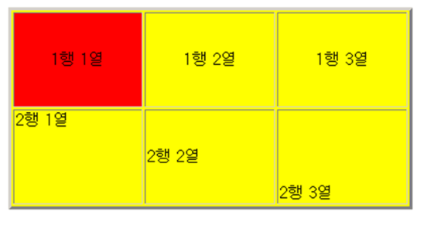
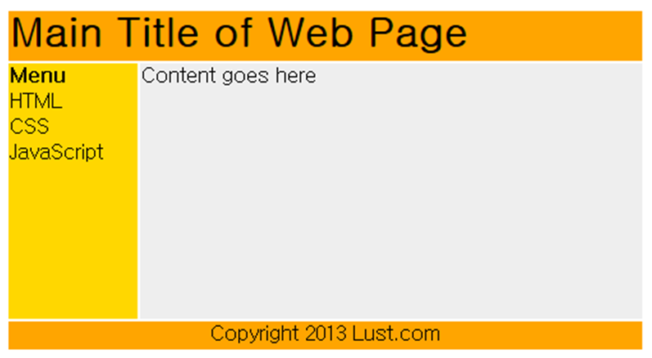

Slide 22
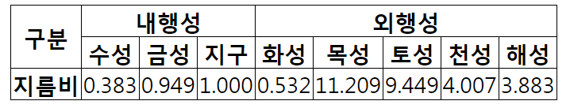
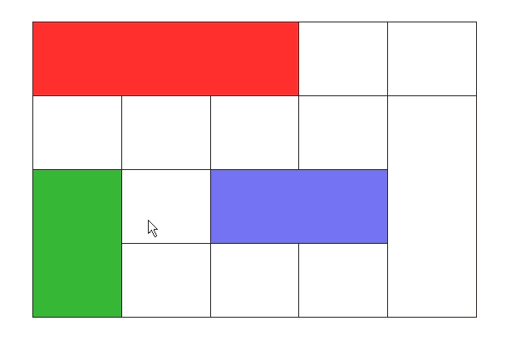

Slide 23
